Slide 1
听见颜色
LightUp 光引 · 无界体验家（主题二）· 队伍：翰林仕
面向视障人群的无障碍美妆助手：把口红色号翻译成声音与语言。
在线体验：lulu520-1314.github.io/lightup

Slide 2
她们买口红时，是在赌一个看不见的答案
02 / 12
美妆是社交与就业的“隐形门槛”，而这道门槛对视障人群几乎不可跨越。
地域局限
认知局限
感官局限
小镇没有专柜
长辈看不懂成分表
分不清口红色号
试色只能靠网购盲猜，买错就闲置。
“烟酰胺”“视黄醇”像天书，不敢用。
“正红”和“豆沙”在她们那里是同一个词。
中国视力残疾人群
1700万+
其中女性约占一半，正是美妆的核心用户。
数据口径：中国残联 / 世界卫生组织公开资料整理；用于说明需求规模，非精确统计。

Slide 3
组件都成熟，场景是空的
03 / 12
我们检索了开源社区：技术不是瓶颈，缺的是“把它翻译成她们能用的形式”。
0
36
11
视障 × 美妆
成分识别
声音化无障碍
几乎没有开源项目
组件成熟，可直接用
范式成熟，可直接借
结论：把视觉、色差、声化这些现成能力接起来，只补“美妆语境下的翻译层”，
就能做出别人没做过的东西——门槛在体验设计，不在算力。

Slide 4
核心创意：把颜色翻译成一段可记忆的旋律
04 / 12
现有 AI 都在“描述世界”，视障者需要的却是“能记住、能复述”的判断依据。
色相
五声音阶 · 两个八度（10 个音位）
任何颜色都有唯一音高位置
冷暖
大三和弦 / 小三和弦
听一秒就知道偏橘还是偏莓果
明度
音量 + 八度微调
深色沉、浅色亮
饱和度
正弦 → 三角 → 锯齿
越艳，泛音越亮
宫
商
角
徵
羽
宫'
商'
角'
徵'
羽'
360° 色相被切成 10 个音位，每个音位对应一段固定旋律——颜色从此可以被“背下来”。
不是“把颜色说出来”，而是“让颜色被记住”。

Slide 5
四个模块，覆盖“选色 → 试色 → 验妆”
05 / 12
全部在浏览器本地运行，不需要联网、不需要 GPU。
01
02
03
04
读色
诊肤色
查妆容
试色
点哪读哪
两颊 + 额头
涂完再测
选一支色号
色号 · 冷暖 · 相近色 · 旋律
肤色深浅 · 冷暖 · 3 支推荐
与目标色的偏差 · 补涂建议
直接涂在唇形上，可快速换色
配套无障碍设计：纯键盘可操作 · 语音与字幕双通道 · 大字 / 高对比 · 焦点不丢。

Slide 6
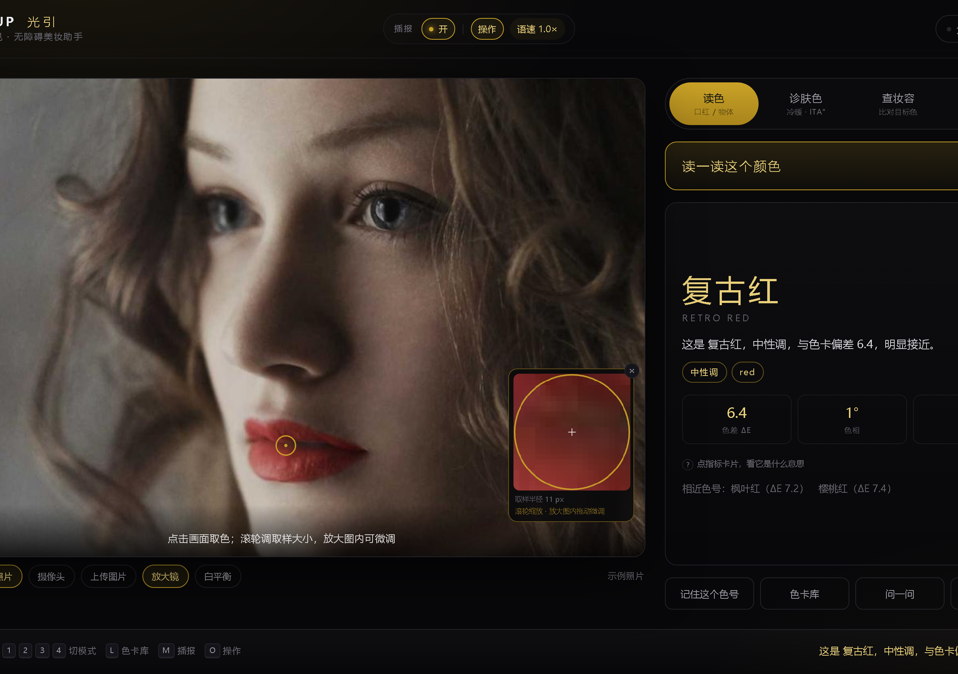
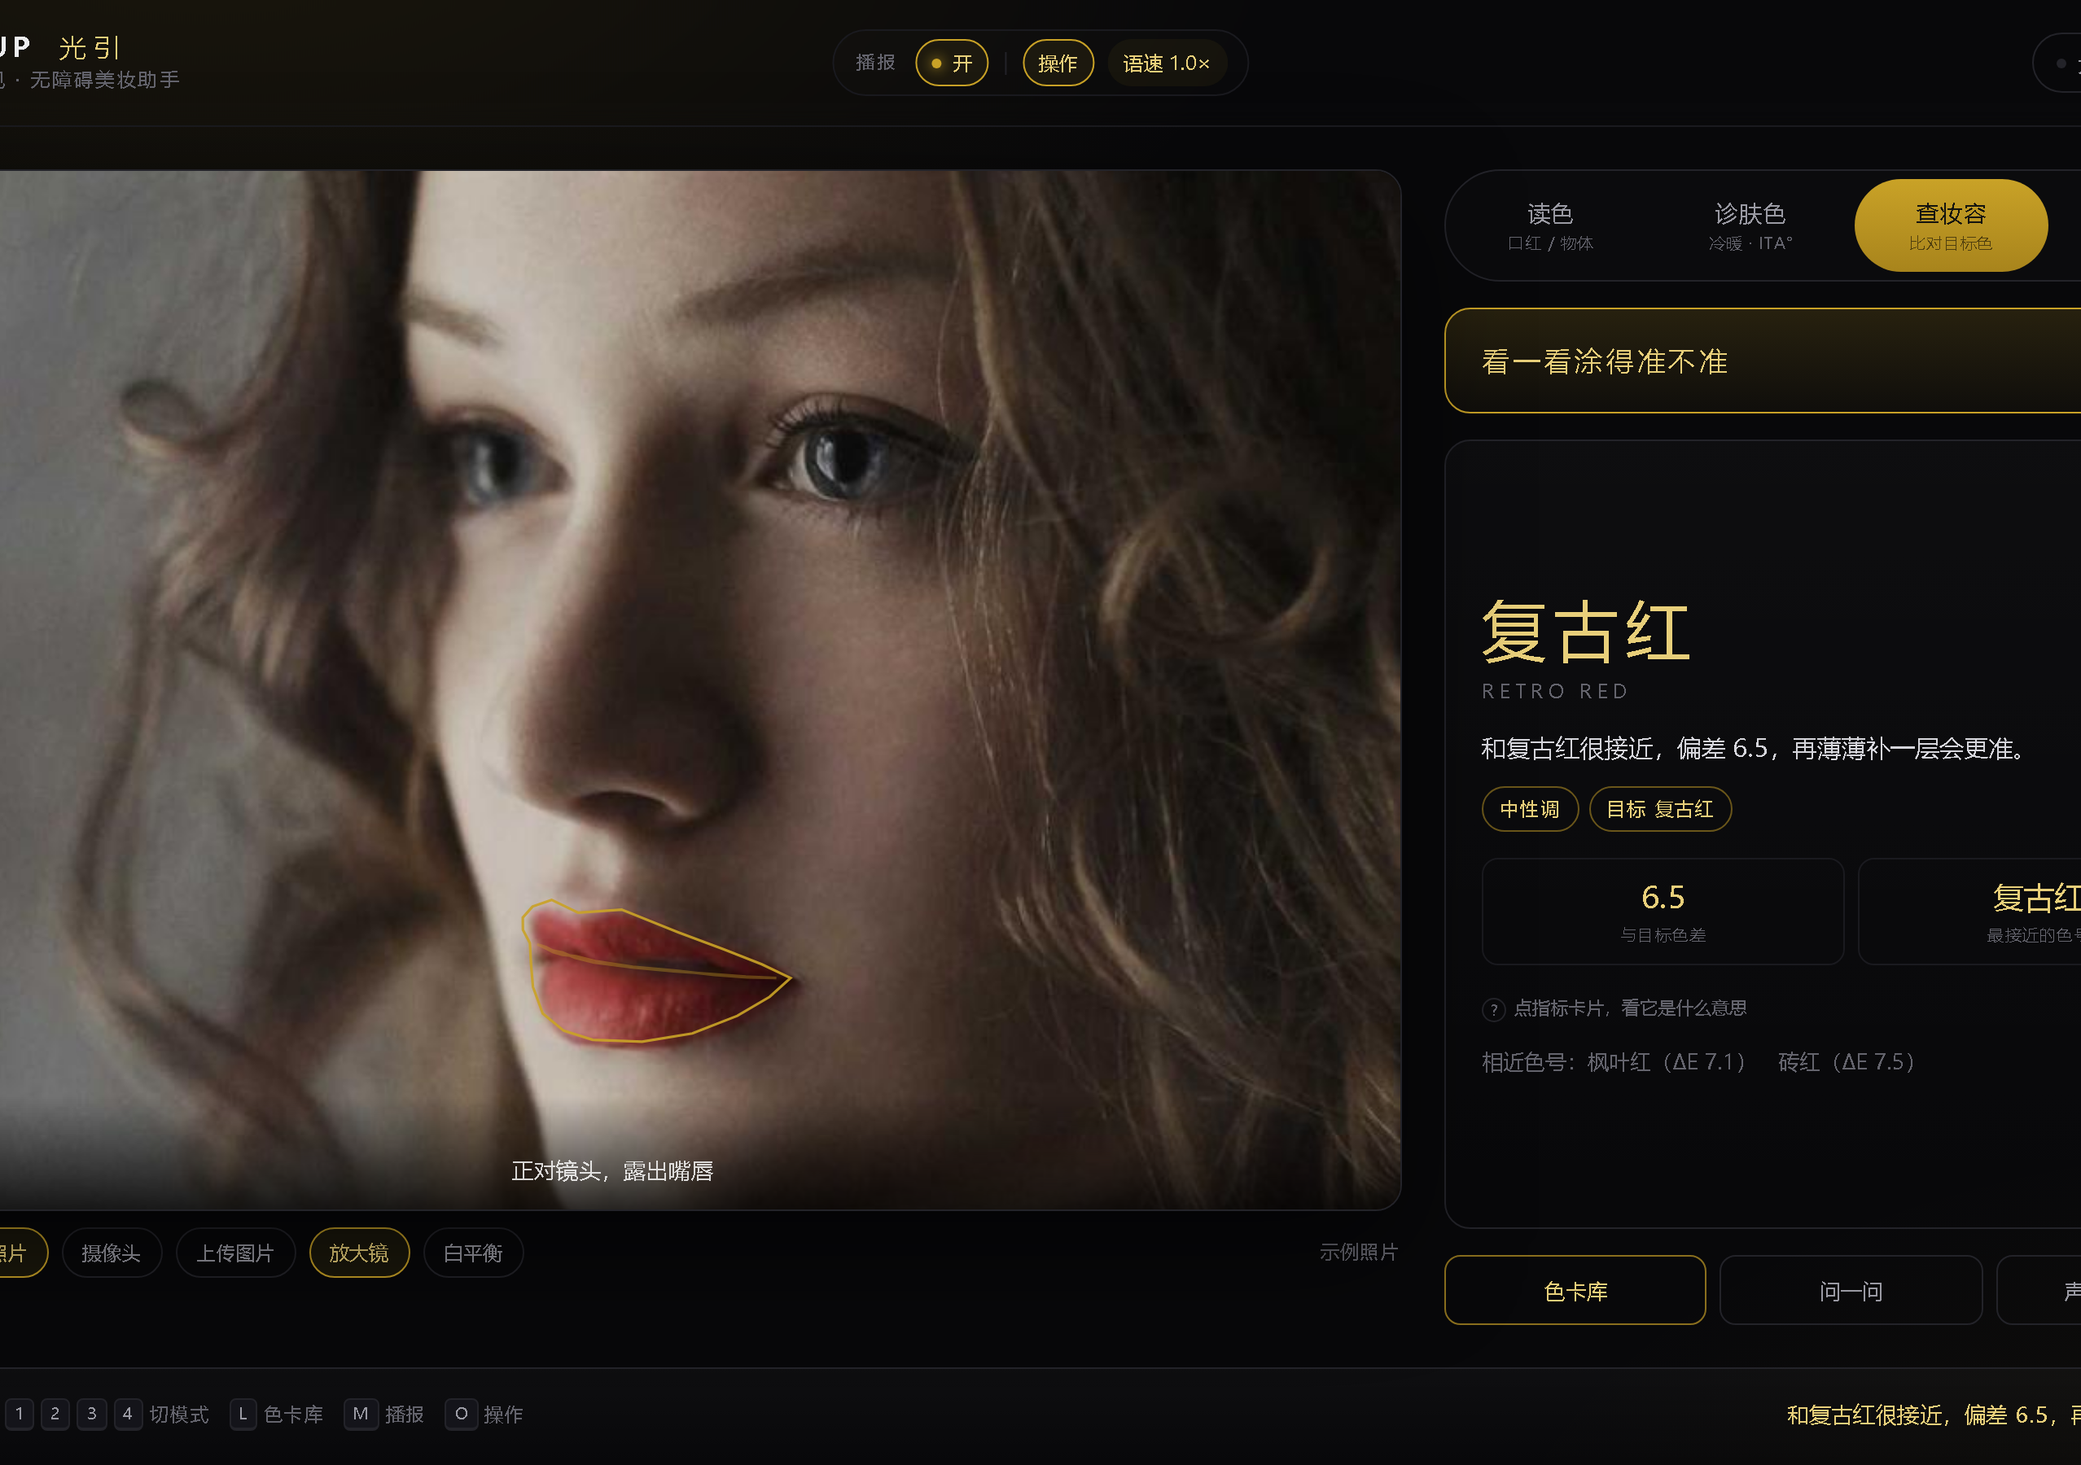
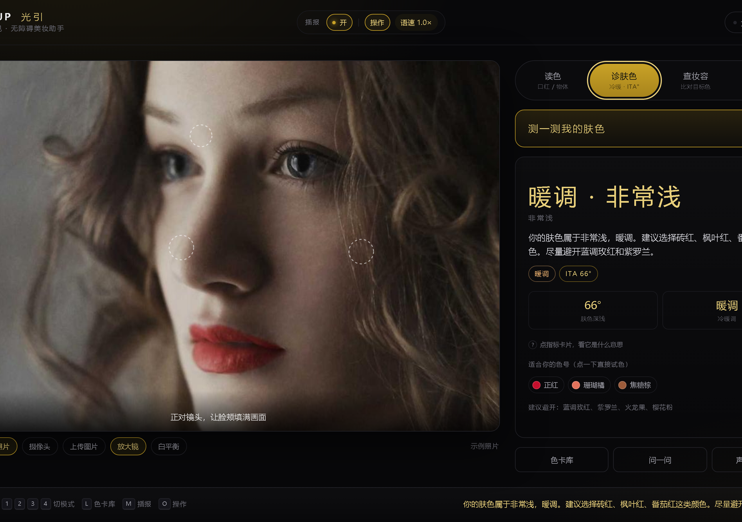
核心功能演示：它读出了「复古红」
06 / 12
以下均为真实运行截图，非渲染图。
读色：偏差 6.4，判定“明显接近”
查妆容：记住目标色后比对偏差
诊肤色：深浅 + 冷暖 + 3 支推荐
同一段真实操作：读出「复古红」→ 记住它 → 涂完后自检偏差 6.4。
每一步都有声音与文字双通道，闭眼也能完成。

Slide 7
技术实现：一条本地流水线
07 / 12
模型 3.6 MB，随页面下载，断网可用；画面不出设备。
01
02
03
04
05
采集
›
定位
›
采样
›
色彩科学
›
输出
摄像头 / 图片
478 点人脸网格
唇 / 颊 / 中心
CIELAB · ΔE · ITA°
声化 + 语音
全本地推理
无画面上传
无 GPU 依赖
模型 3.6 MB
关键取舍：不训练模型，只做“翻译层”。赛题明确不需要微调 LLM，
真正的门槛在交互设计，不在算力。

Slide 8
可行性：一台普通笔记本就够
08 / 12
这也是我们能绕开平台依赖、独立完成作品的原因。
离线
零算力成本
断网可用
CPU 可跑
模型与 WASM 全部本地，展会现场无网也能演示
无需 GPU、无需云实例，浏览器即可
隐私
低成本复制
画面不出设备
一个浏览器
本地推理，适合无障碍与个人场景
专柜平板、手机、智慧屏都能部署

Slide 9
实测结果：这些数字可以复现
09 / 12
运行仓库里的自检脚本，即可得到下表。
人脸网格
478 点
GPU 委托，浏览器内推理
唇色识别
复古红
ΔE2000 = 6.4（明显接近）
肤色判定
ITA 66° · 暖调
三点中位采样
取色准确度
31% → 92%
模拟偏色 + 高光，13 支色卡
模型体积
3.6 MB
含 WASM，离线可用
控制台错误
0
端到端自检通过

Slide 10
用在哪：三个能被看见的场景
10 / 12
赛题提到的三类落地形态，我们都做了可演示的最小版本。
家庭梳妆台
智能化妆镜
镜前语音引导上妆，化完自检是否出界；家人不在也能独立完成。
商场专柜
无障碍试色台
一台平板 + 一盏补光灯，视障顾客自己选色，柜姐只做补充。
随身携带
出行美妆小助手
手机打开网页即可：色卡库听一遍、出门前查一次妆。

Slide 11
未来规划：从可运行原型，到门店里的一台机器
11 / 12
每一步都有可验证的交付物。
初赛 · 已完成
决赛 · 进行中
试点 · 6 个月
可运行原型
硬件形态与成分解读
1 家门店 · 100 位用户
四模块 + 色卡库 + 离线问答，代码开源可复现
智能镜形态、触觉反馈编码、成分表 OCR
与盲协共创测试，形成可用性报告

Slide 12
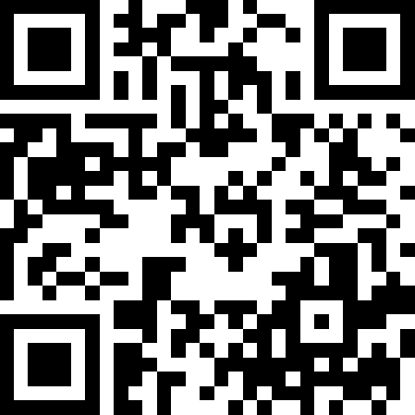
让美，不依赖眼睛。
LightUp 光引 · 在线体验 lulu520-1314.github.io/lightup
扫码在线体验

